Slide 1
সবাইকে লাল গোলাপ শুভেচ্ছা

Slide 2
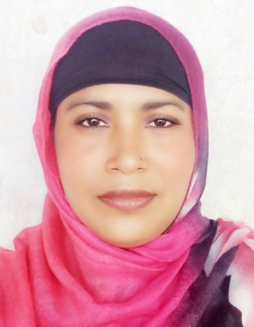
শিক্ষক পরিচিতি
নার্গিস আক্তার
সহকারি শিক্ষক
ফজু খলিফা কান্দি সরকারি প্রাঃ বিদ্যালয়।
শিবচর, মাদারিপুর।
nargisat1981@gmail.com

Slide 3
বিষয়বস্তু
বিষ্যঃ বাংলা
শ্রেনী - ৫ম
পাঠঃ শখের মৃৎশিল্প
পাঠ্যাংশ - গ্রামের নাম.......মাটির জিনিসপত্র।

Slide 4
শিখনফল
৩। প্রমিত উচ্চারণে পাঠ্যাংশ পড়তে পারবে।
৪। পাঠ্যাংশ হতে শব্দার্থ, যুক্তবর্ণ, প্রশ্নোত্তর লিখত পরবে।

Slide 5
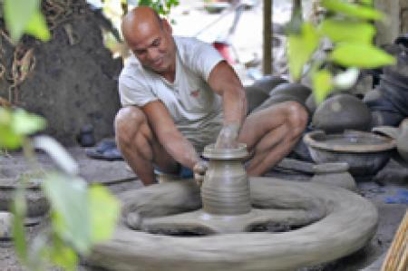
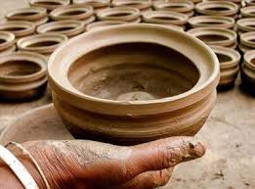
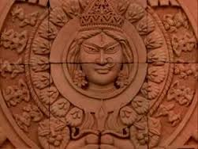
আবেগ/ছবির আলোচনা/পাঠ ঘোষণা

Slide 6
আজকের পাঠ
শখের মৃত শিল্প

Slide 7
শিক্ষকের পাঠ
পাঠ্যাংশটুকু প্রমিত উচ্চারণে ক্লাসের সবাইকে পড়ে শুনাবো
পাঠ শেষে পাঠের বিষয়বস্তু ব্যাখ্যা করব এবং কিছু ছাত্র-ছাত্রীকে পাঠের বিষয়বস্তু সম্পর্কে জানতে চাব।

Slide 8
যুক্তবর্ণ সম্বলিত/কঠিন শব্দ বাছাই
জিজ্ঞেস
জ্ঞ
=
জ
+
ঞ
বিজ্ঞান
সজ্ঞা
শিল্প
ল্প
=
ল
+
ল্প
অল্প
কল্পনা
পদ্মা
দ্ম
=
দ
+
ম
ছদ্ম
পদ্ম
সম্প্রদায়
ম্প্র
=
ম
+
প
র-ফলা
সম্প্রসারণ
যুক্তবর্ণ সম্বলিত/কঠিন শব্দগুলো কয়েকবার সঠিক উচ্চারণে পড়াই।

Slide 9
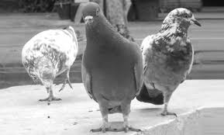
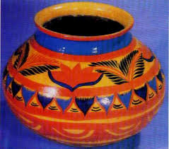
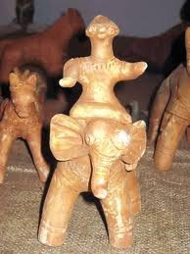
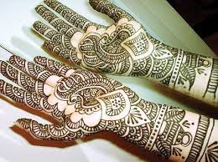
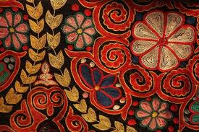
নতুন শব্দ ও অর্থ
একক কাজ
শখ
=
মনের ইচ্ছা
শখের হাড়ি
=
শখের জিনিস রাখার হাড়ি
টেপা পুতুল
=
এটেল মাটি দিয়ে টিপে টিপে বানানো পতুল।
নকশা
=
রেখা দিয়ে আকা ছবি।

Slide 10
পাঠ্যাংশ পড়ে প্রদত্ত শব্দগুলো ব্যবহার করে নীচের শুন্যস্থান পুরণ কর। শখের, পোড়া মাটির, টেপা পুতুল, সকালে, মামার,
জোড়ায় কাজ
১। কথায় আছে …….বাড়ী মধুর হাঁড়ি
২। মেলা বসে ………।
৩। শখ করে শখের জিনিসপত্র …হাড়িতে রাখা হয়।
৪। এটেল মাটি টিপে টিপে তৈরী করা হয় …..।
৫। দেশের সবচেয়ে প্রাচীন শিল্প হচ্ছে …..শিল্প।

Slide 11
পাঠ্য বইয়ের সাথে মিলিয়ে নেই।

Slide 12
দলীয় কাজ
৪টি দল গঠন করে দিয়ে নীচের প্রশ্নগুলোর উত্তর পাঠ্যাংশ থেকে খুজে লিখতে দিব এবং দলের একজনকে প্রশ্নত্তোরগুলো সবার উদ্দেশ্যে পড়ে শুনাতে বলব।
১। শিল্প কী? মৃত শিল্প বলতে কি বুঝ?
২। শখের হাড়ি কি?

Slide 13
মূল্যায়ন
ক্লাসের কয়েকজন ছাত্র-ছাত্রীকে রিডিং পড়তে দিয়ে
মূল্যায়ন করব
নীচের প্রশ্নগুলোর মাধ্যমে মৌখিক/লিখিত মূল্যায়ন করব
১। টেপা পুতুল কী?
২। তোমার দেখা একটি মেলা সম্পর্কে ৫টি বাক্য?

Slide 14
নিরাময়মূলক ব্যবস্থা
দূর্বল শিক্ষার্থী চিহ্নিত করে ক্লাসের ভালদের দিয়ে নিরাময়মূলক ব্যবস্থা গ্রহণ করব।

Slide 15
সবাইকে ধন্যবাদ

